Slide 1
固体物理
季 鲁
办公室：电光学院603室
E-mail : luji@nankai.edu.cn

Slide 2
教 材：
黄昆、韩汝琦著《固体物理学》 高等教育出版社（2002年）
参考书：
方俊鑫《固体物理学》上海科学技术出版社
C.Kittel Introduction to solid state physics. 7th ed,John Wiley&Sone,New york,1996

Slide 3
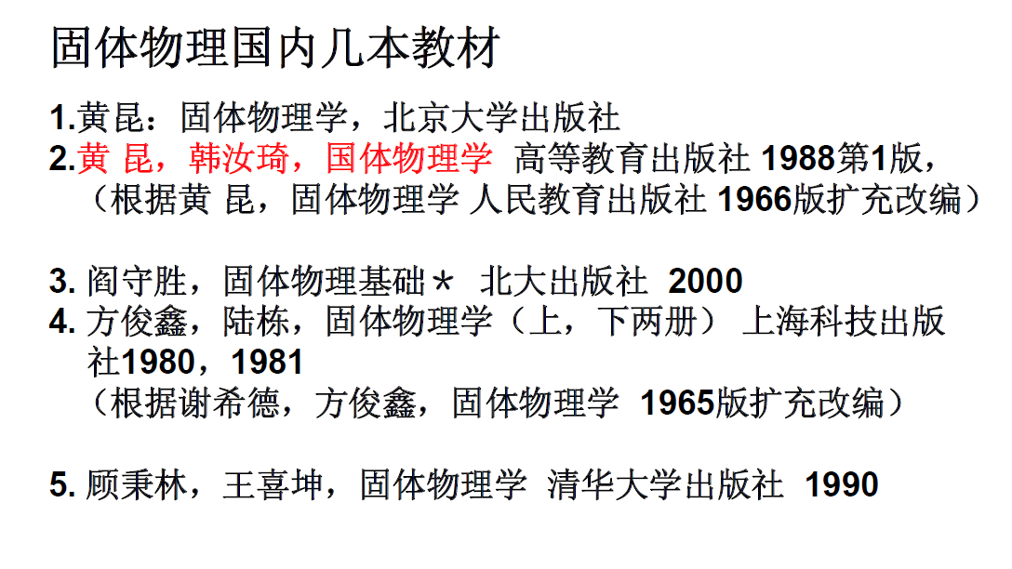

Slide 4
教学大纲
评分标准
作业20%+课堂参与20%+
期末闭卷60%

Slide 5
课程安排 （17次51课时）
晶体结构和X射线衍射(4)
晶体的结合和弹性 (2)
晶格的振动和晶体的热学性质 (3)
晶体中的缺陷与运动 (2)
固体电子论基础 (5)
能带理论(1)

Slide 6
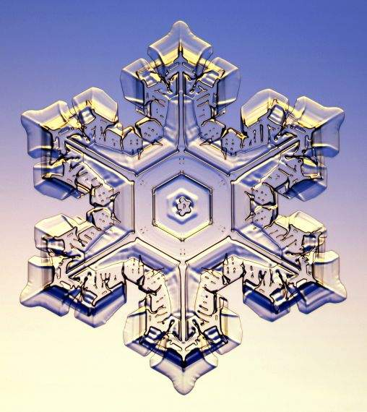
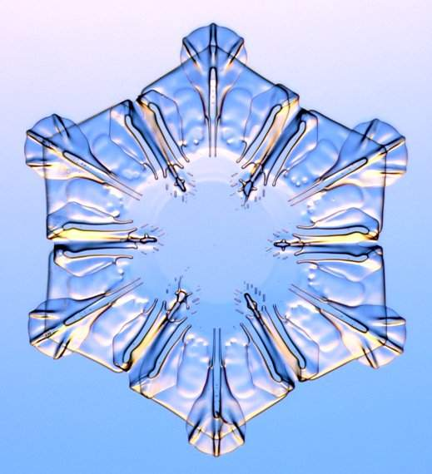
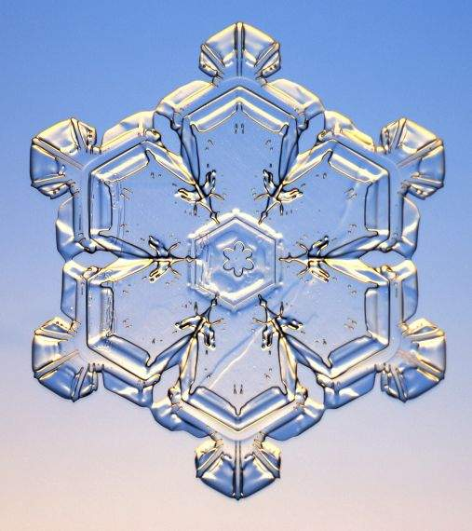
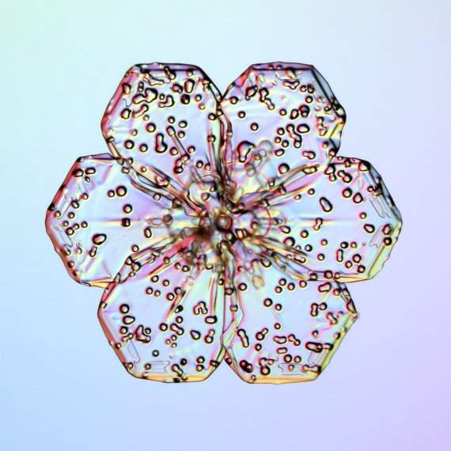
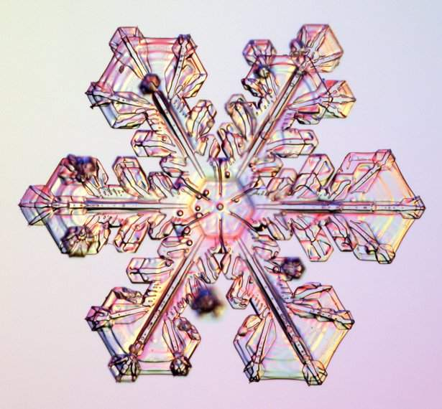
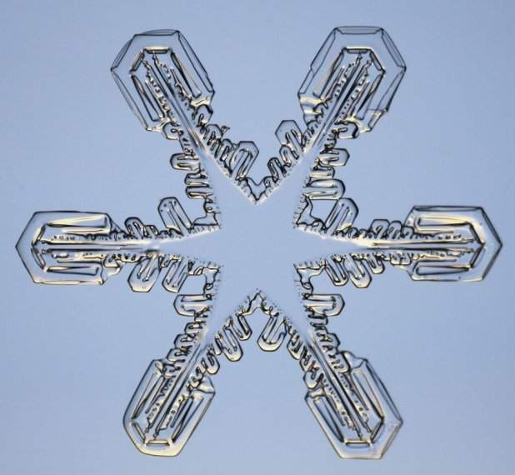

Slide 7
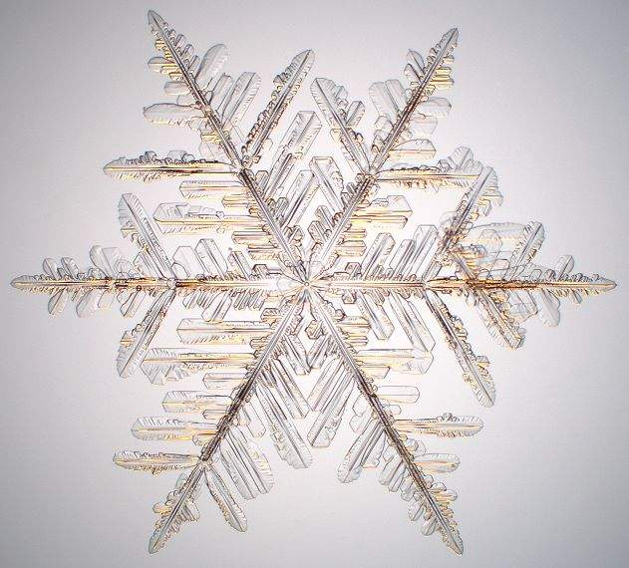
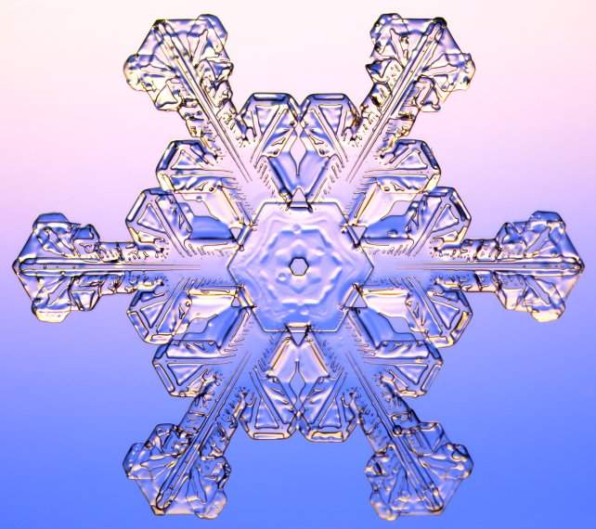
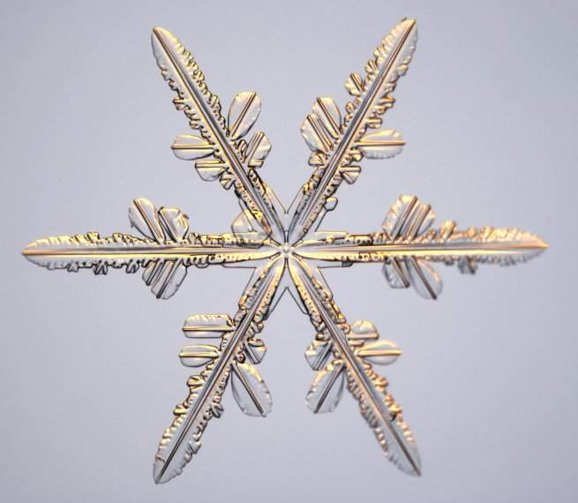
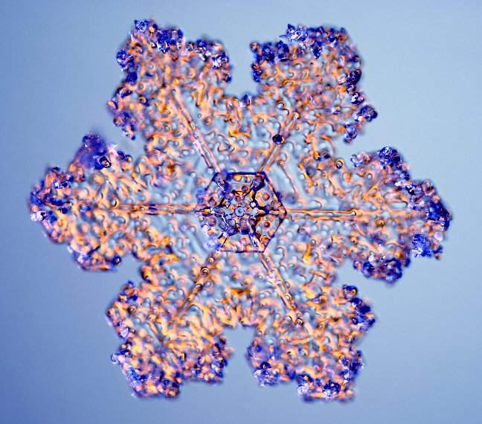
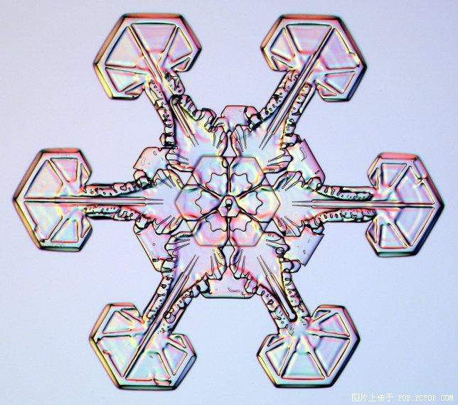
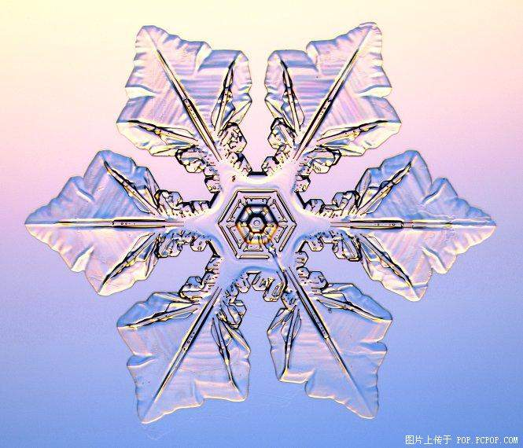

Slide 8
公元纪元前后，发现了雪花是六角形的。
汉代韩婴《韩诗外传》
“凡草木花多五出，雪花多六出，其数属阴也。”
唐代高骈《对雪诗》
“六出飞花入户时，坐看青竹变琼枝”
西方，直到1611年，开普勒
我国比西方人至少早十五个世纪。

Slide 9
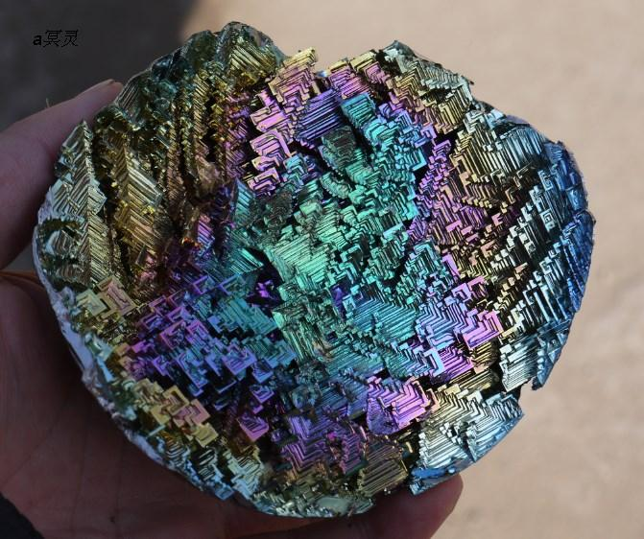
金属铋晶体

Slide 10
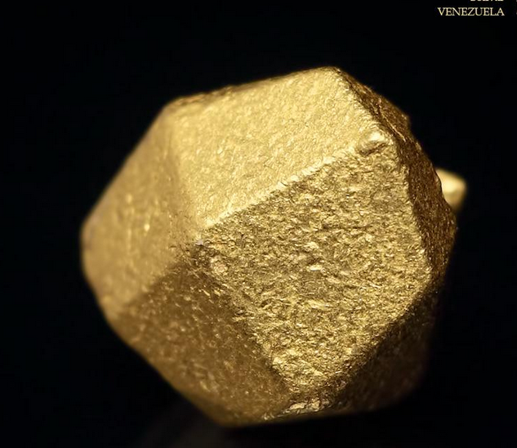
自然 金 晶体

Slide 11
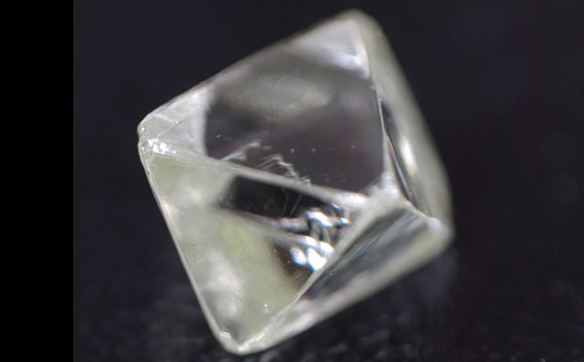

Slide 12
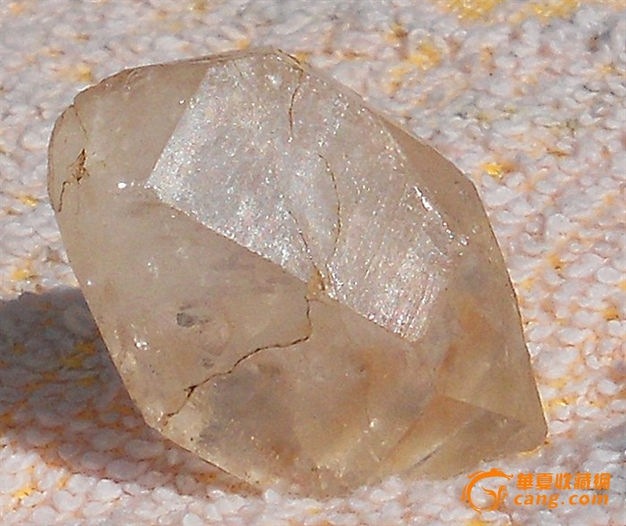
天然 金刚石 晶体

Slide 13
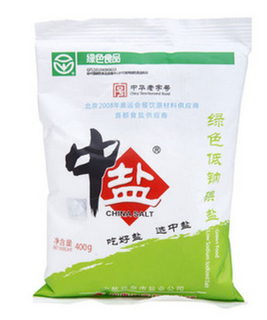
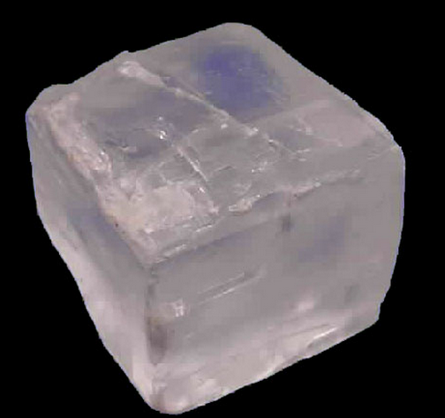
食盐 晶体

Slide 14
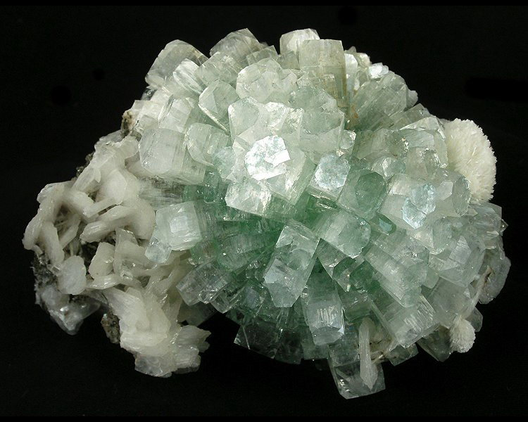
鱼眼石 晶体

Slide 15
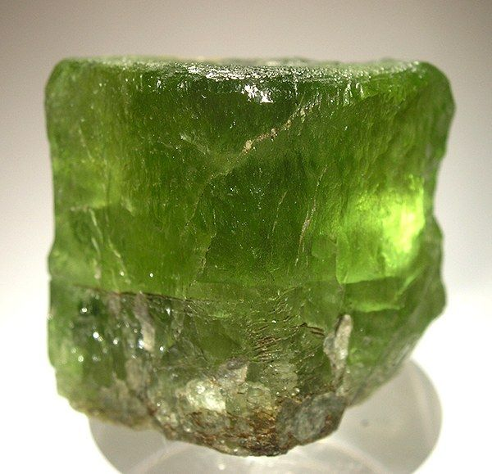
橄榄石 晶体

Slide 16
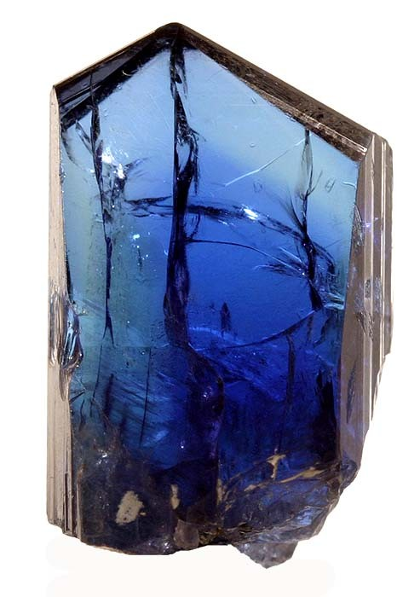
黝帘石，
属绿帘石(Epidote)矿物家族

Slide 17
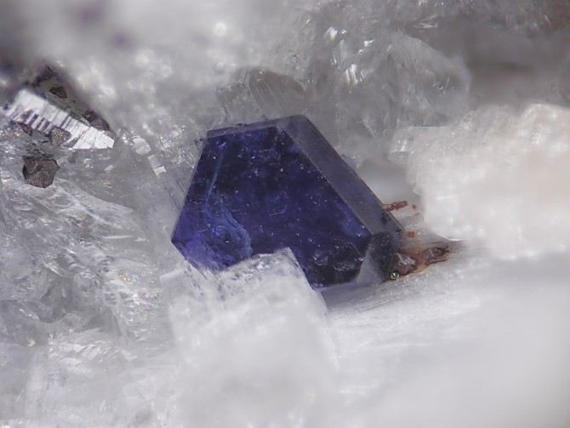
刚玉，名称源于印度，系矿物学名称

Slide 18
小组讨论
1 观察
2 交流
3 总结

Slide 19
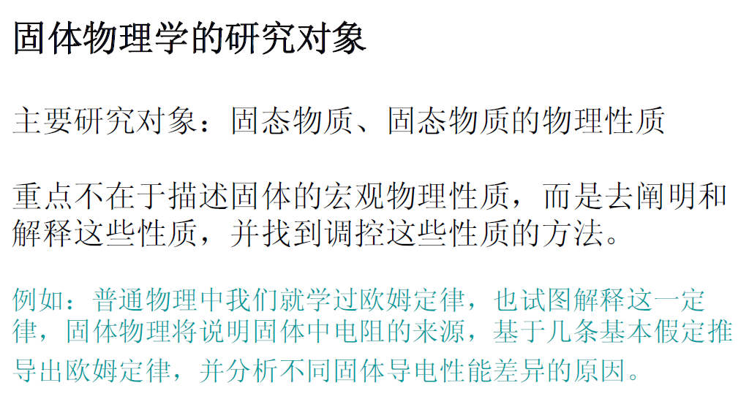

Slide 20
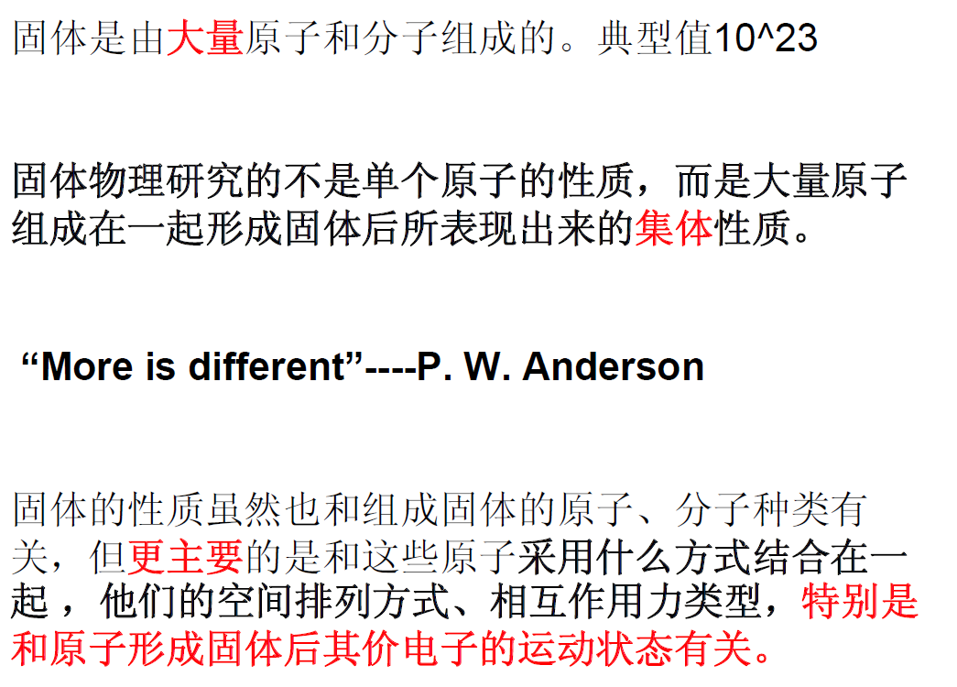

Slide 21
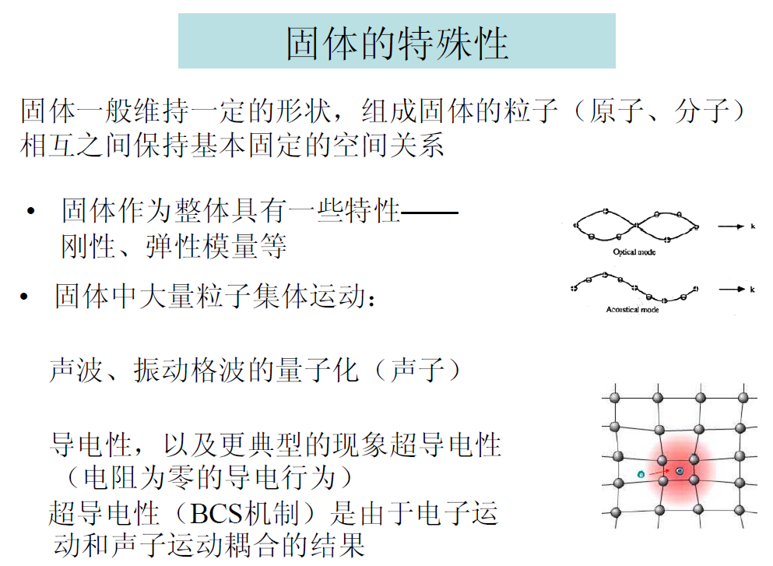

Slide 22
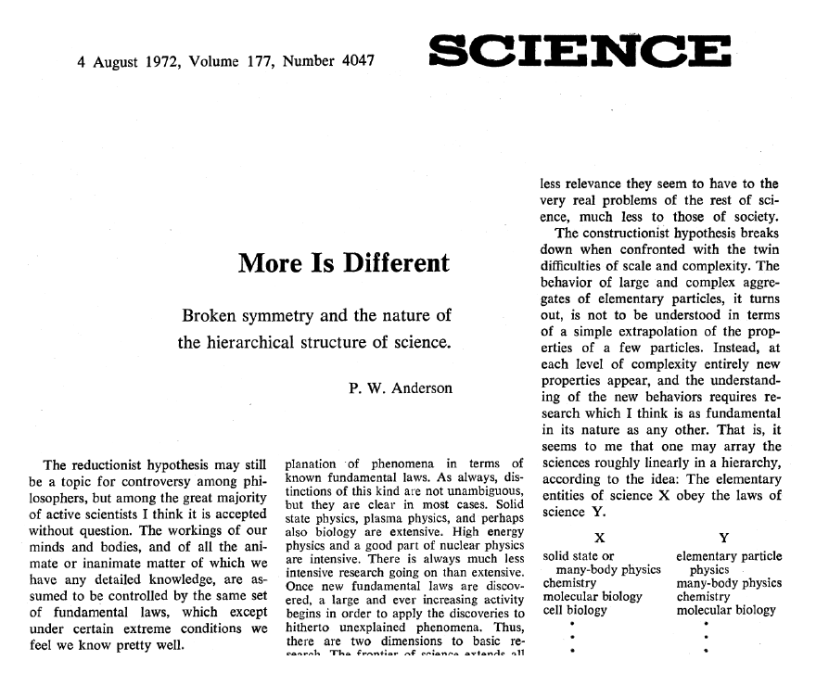

Slide 23
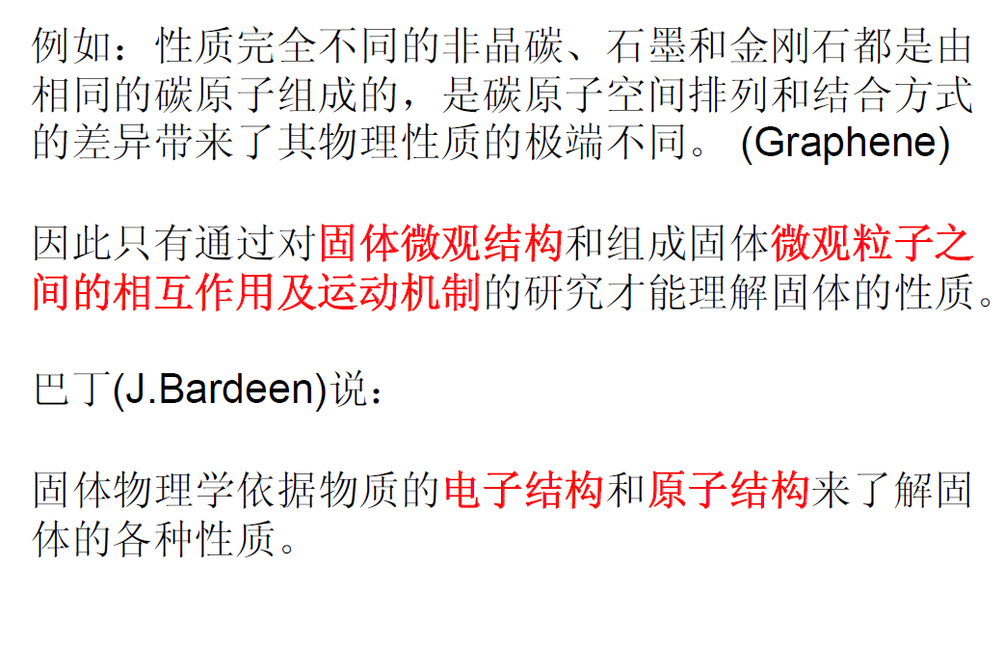

Slide 24
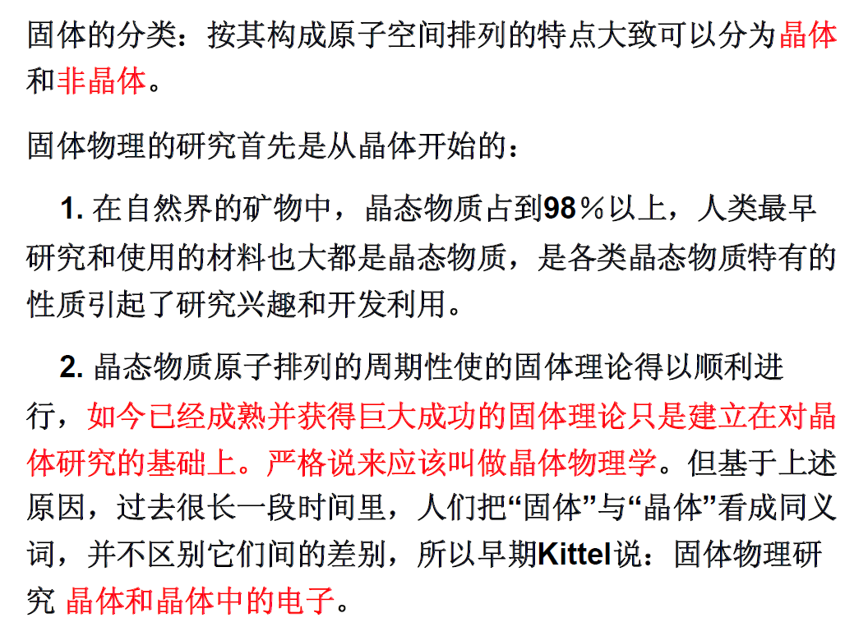

Slide 25
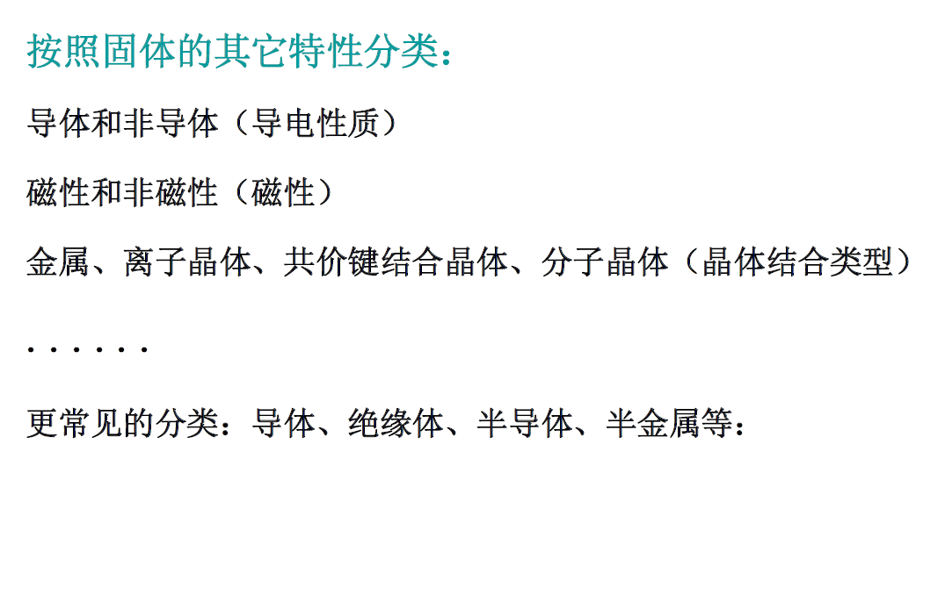

Slide 26
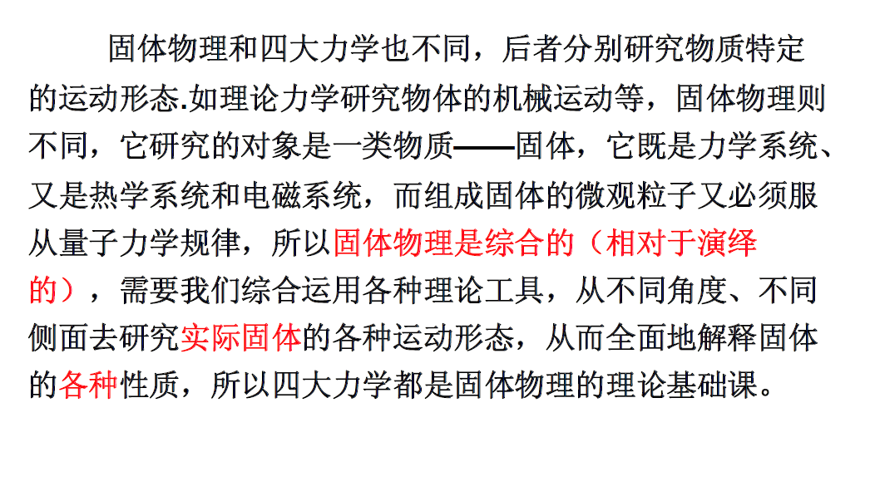

Slide 27
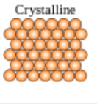
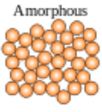
什么是晶体
substance
plasma
solid
liquid
gas
crystal
quasicrystal
Non-crystal

Slide 28
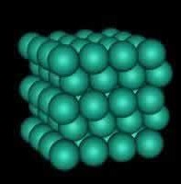
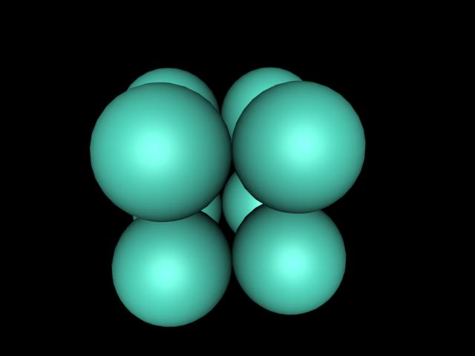
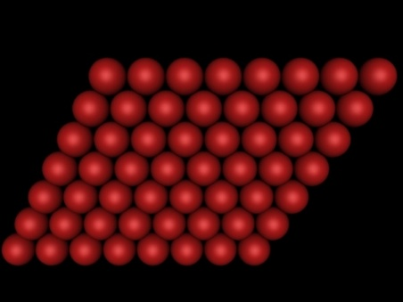
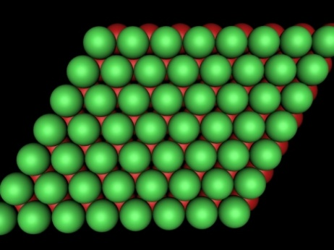
晶体的微观结构
周期
元胞

Slide 29
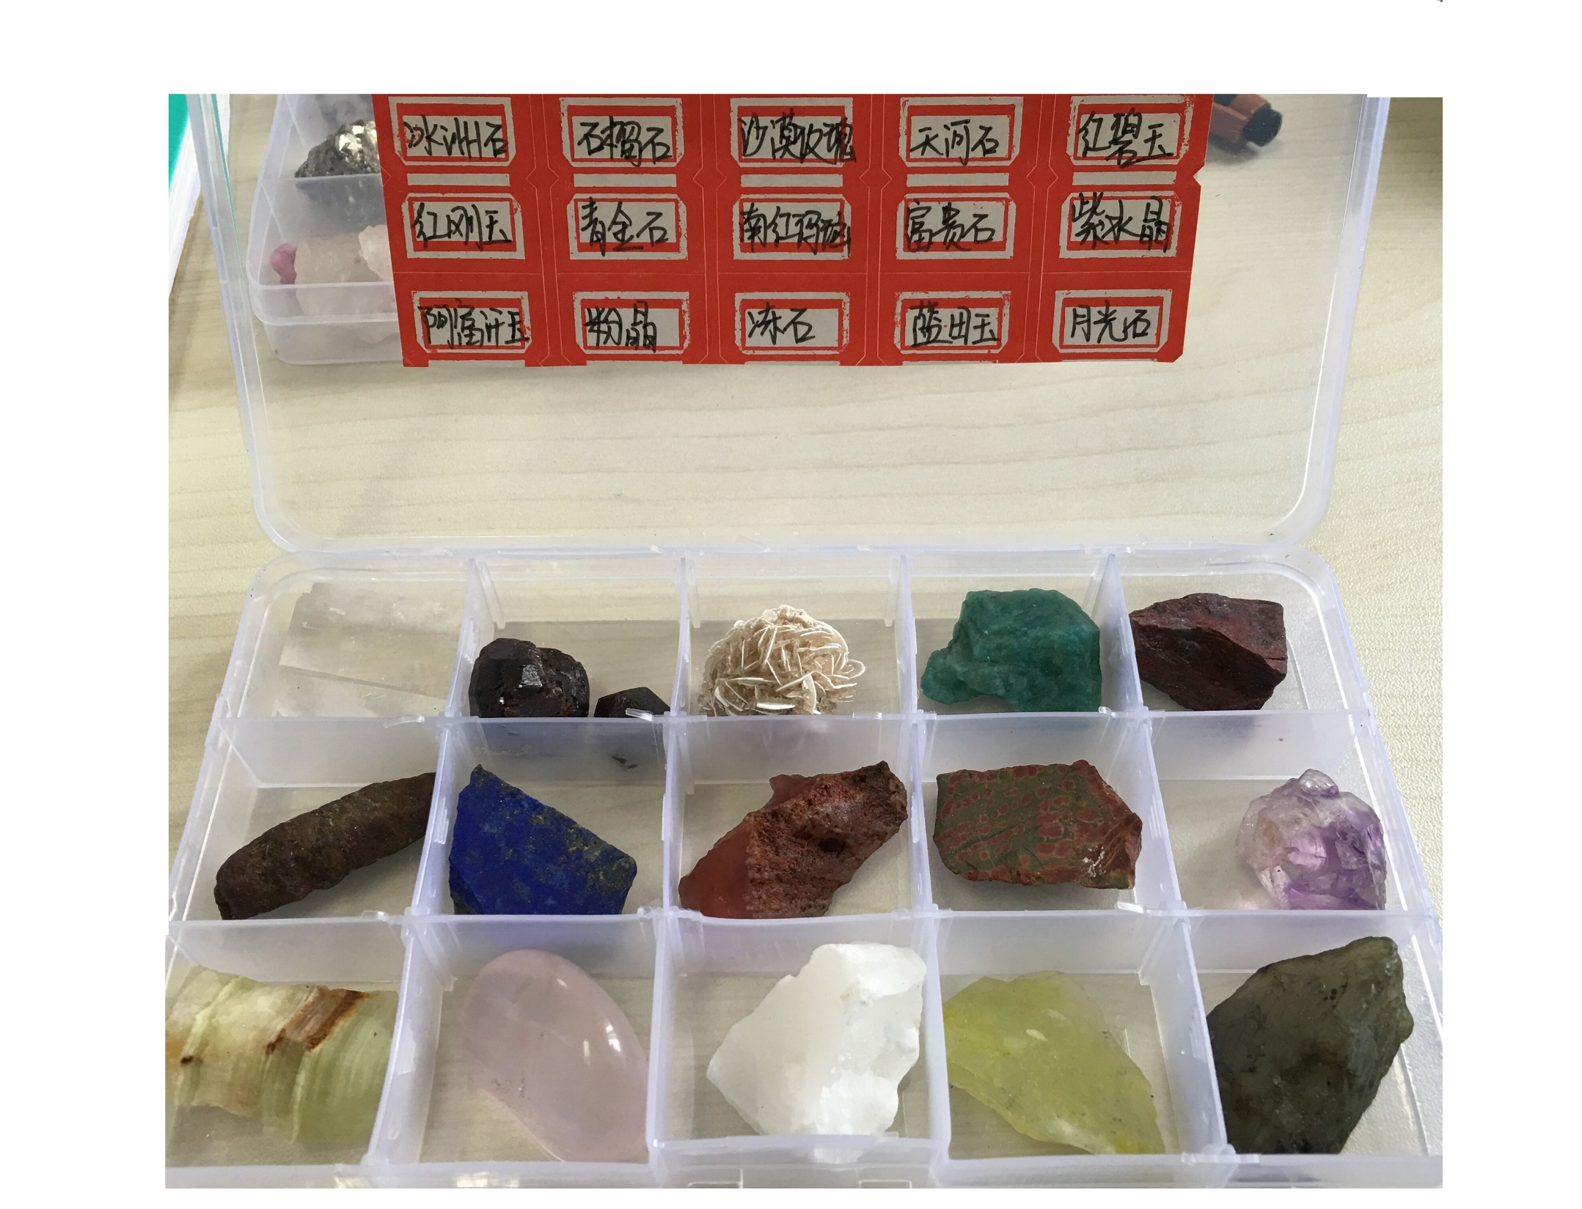

Slide 30
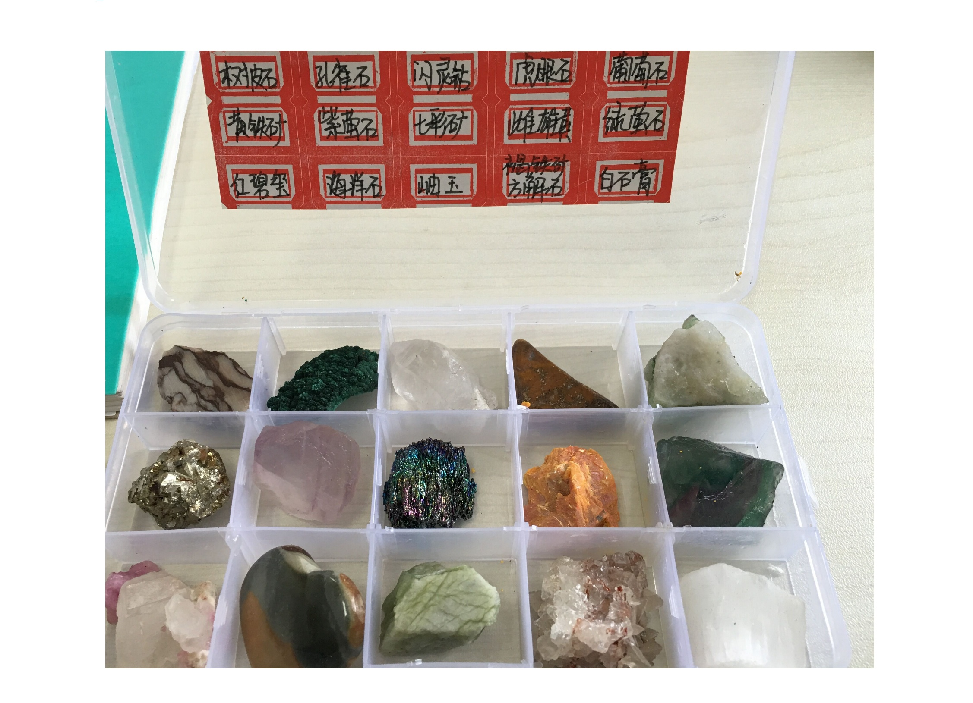

Slide 31
引 言
物质四态
等离子体：电离气体
宇宙中多，地球上少
气体：有流动性密度小
液体：有流动性密度大
固体：无流动性
宇宙中少，地球上多

Slide 32
晶体：原子排列具有周期性；
固体的分类：
非晶体：原子排列无周期性；
准晶体：是一种介于晶体和非晶体之间的固体。准晶体具有与晶体相似的长程有序的原子排列，但是准晶体不具备晶体的平移对称性
固体物理学
研究晶态物质的结构与性能的关系。
量子力学
统计物理
晶态固体
固体物理学

Slide 33
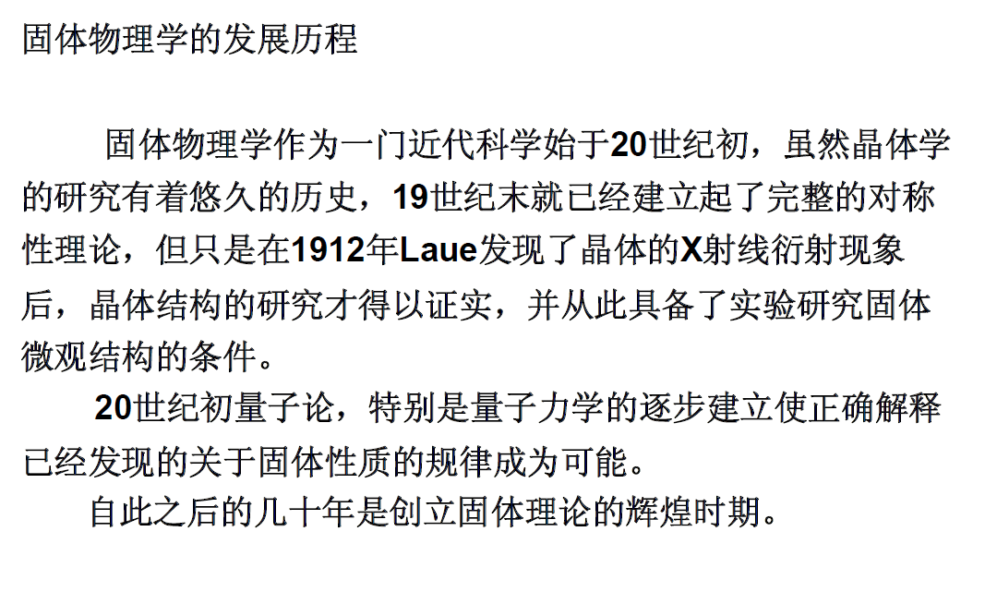

Slide 34
发 展 史
20世纪20年代完成量子力学理论体系及量子统计；
20世纪30年代 固体物理学开始奠基；
20世纪40年代 固体物理学理论主干已建立。
结构晶体学
晶格动力学
能带理论
磁性理论
X射线衍射、电子衍射
热学性质
导电性质
磁性质
结构
主干

Slide 35
20世纪50年代之后发展很快，先后完成半导体物理、超导物理、激光物理……
40年代发明晶体管之后半导体物理推动IT产业的发展，人类进入信息时代。
能带理论和晶格动力学理论处理周期性结构中取得巨大成功后，非周期结构的研究成为迫切并突出的问题。
非周期结构
杂质、缺陷
表面及低维
纳米结构、介观物理
其他 准晶、非晶
[1nm －1mm]

Slide 36
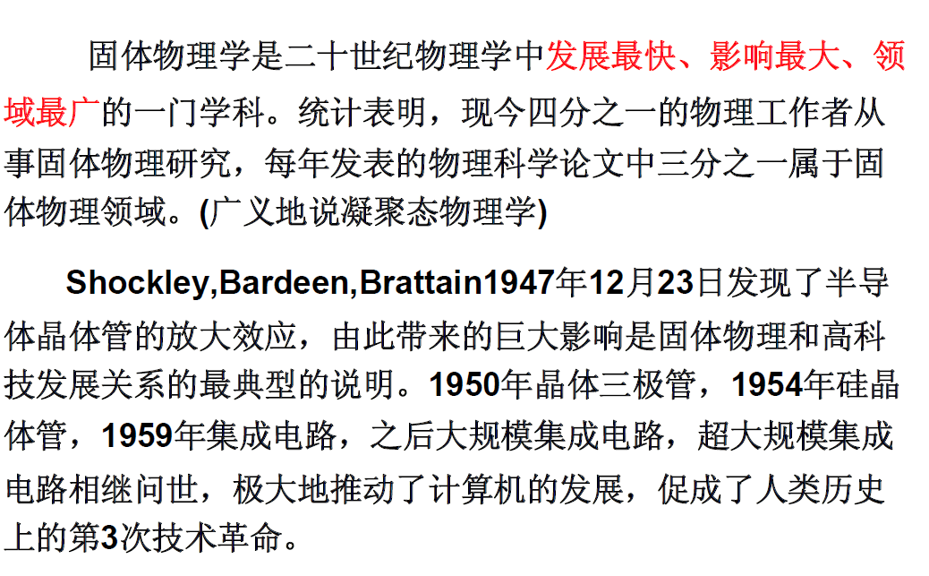

Slide 37
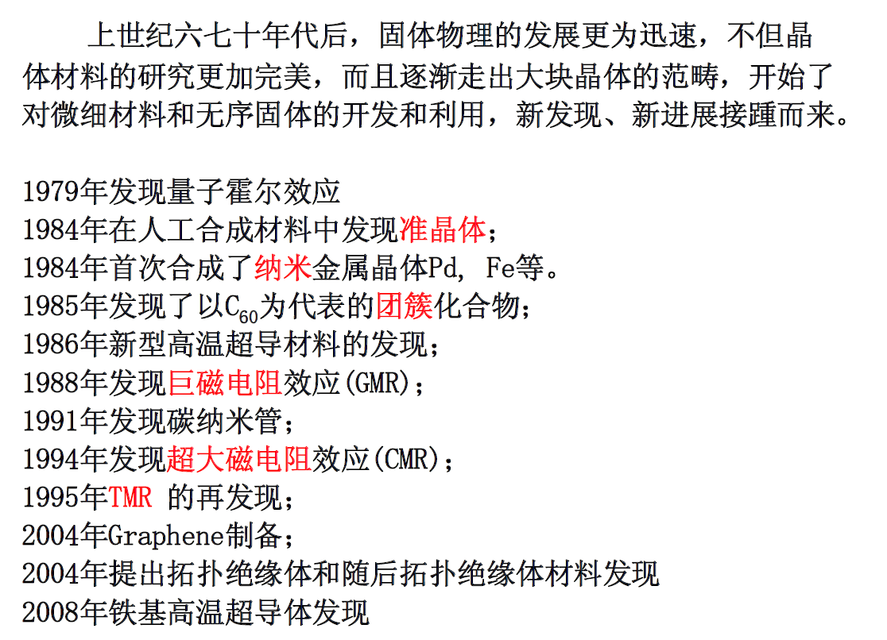

Slide 38
固体物理学研究范围扩大，基本概念的修正和深化导致新的科学
凝聚态物理学
凝聚态物理学是当代物理学中最重要，最丰富的分支学科。从事的研究人员众多，成果丰富多彩，对技术发展影响广泛，对其他学科渗透迅速。

Slide 39
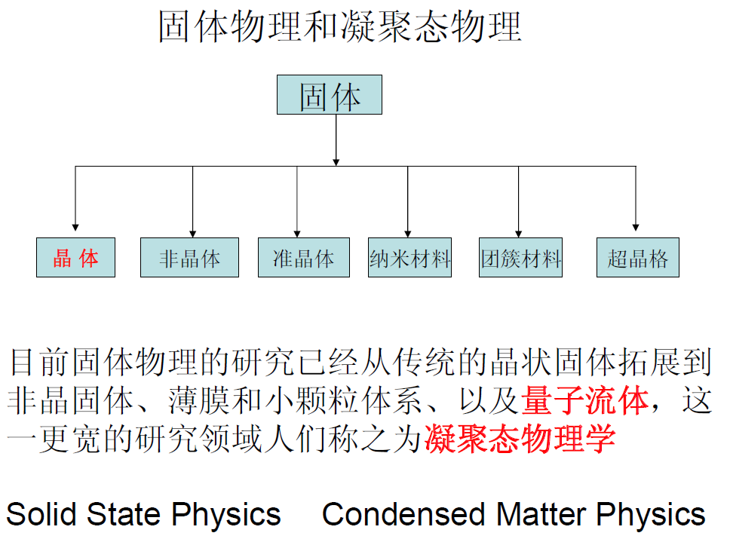

Slide 40
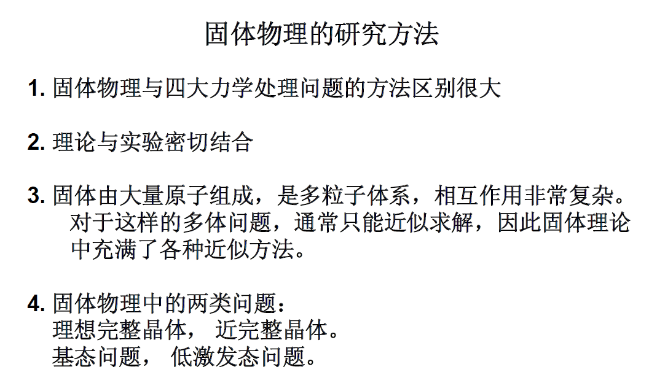

Slide 41
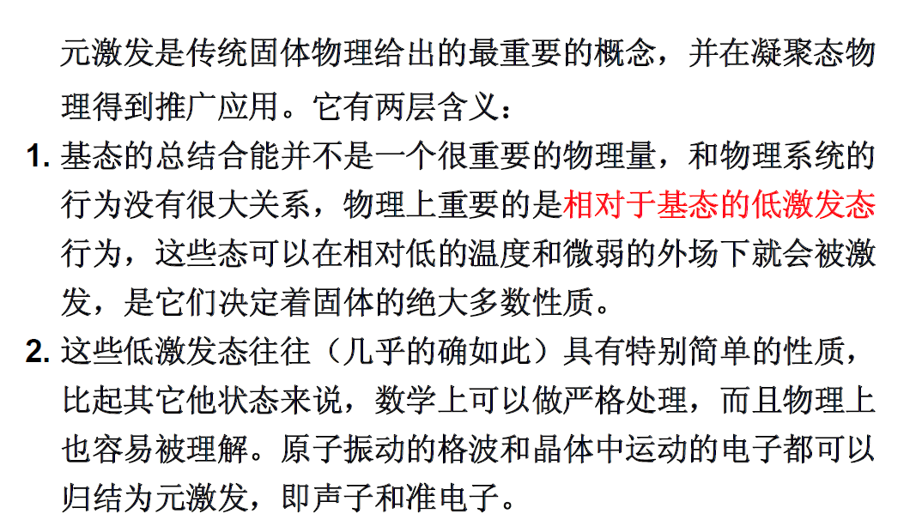

Slide 42
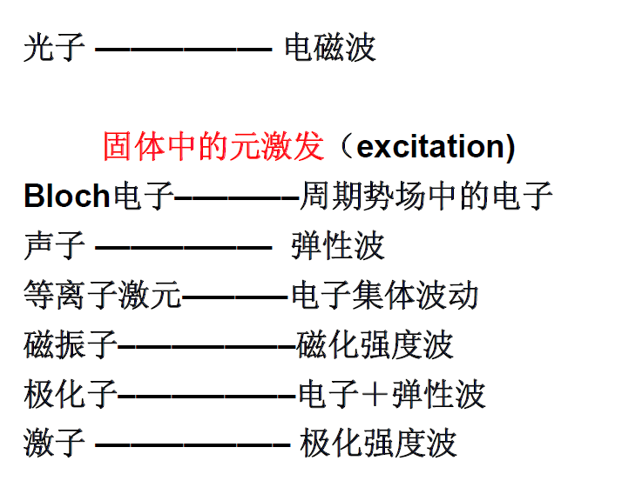

Slide 43
第一章 晶体结构
§1-1 晶体结构的周期性
§1-2 几种典型的晶体结构
§1-3 晶面与密勒指数
§1-4 晶体的对称性
§1-5 倒格子
§1-6 布里渊区
§1-7 晶体X射线衍射

Slide 44
本章首先从晶体结构的周期性出发，来阐述完整晶体中离子、原子或分子的排列规律。然后，简略的阐述一下晶体的对称性与晶面指数的特征，介绍一下倒格子的概念。

Slide 45
晶体的特性
具有固定的熔点
至少在微米量级的范围是有序排列的，叫长程有序。在熔化过程中，晶态固体的长程序解体时对应一定的熔点。
外围晶面有规则的配置
外形的规则性反映内部分子（原子）间排列的有序。
解理性
晶体沿某些确定方位的晶面劈裂的性质。
各向异性
晶面角守恒
晶体外形受晶面夹角影响。

Slide 46
§1-1晶体结构的周期性
周期性的定义
从X射线研究的结果，我们知道晶体是由离子、原子或分子（统称为粒子）有规律地排列而成的。晶体中微粒的排列按照一定的方式不断的做周期性重复，这样的性质成为晶体结构的周期性。
周期性：晶体中微粒的排列按照一定的方式不断的做周期性重复，这样的性质成为晶体结构的周期性。
晶体结构的周期性可由X-Ray衍射直接证实，这种性质是晶体最基本或最本质的特征。（非晶态固体不具备结构的周期性。非晶态的定义等略），在其后的学习中可发现，这种基本性质对固体物理的学习具有重要的意义或是后续学习的重要基础。

Slide 47
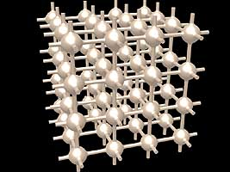
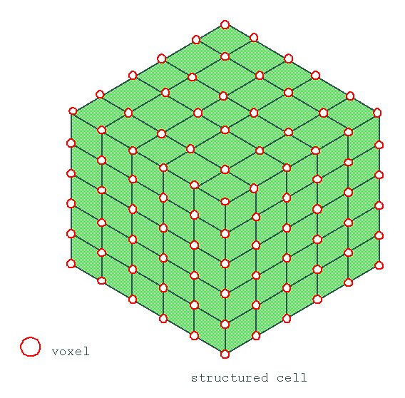
1.1.1 空间点阵
--布喇菲空间点阵学说
晶体中的原子按照一定的周期性有规律排列的
把原子看成一个点，在空间周期性排列，这些点的无限集合称为点阵，每个点－－－格点（或阵点，结点）。
点阵－－－－空间格子，称为晶格，
只有把原子放回到格点上才是晶体结构。

Slide 48
晶体的空间点阵
十七到十八世纪，在研究方解石解理性的过程中，阿羽依等提出晶体是由一些完全相同的基石在各方向规则重复排列而成。这些基石是实心的。
后来，微粒学说取代了基石说。人们认识到晶体是由一系列的原子、离子或分子在空间中按一定规则重复排列而成的。

Slide 49
1、空间点阵学说中的点子，代表基元中相对位置相同的点，也称为格点
如果晶体由一种原子组成的话，格点可以是原子本身所在的位置。当晶体中含有数种原子，这数种原子构成基本的结构单元（基元），则格点可以代表基元的重心。更一般的可以认为是所有物理性能完全相同的点。

Slide 50
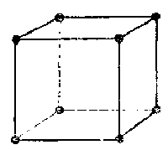
2、点阵学说概括了晶体结构的周期性
晶体中所有基元都是等同的。整个晶体的结构，可以看作是由这种基元沿空间三个不同的方向，各按一定的距离周期性平移而构成。每个平移的距离称为周期。一般来说，在一定方向有一定的周期，不同方向的周期不同。这样，点阵中每个格点的周围情况都是一样的。事实上，任何两个基元中相应原子周围的情况是相同的，而每个基元中各个原子周围的情况当然是不相同的。

Slide 51
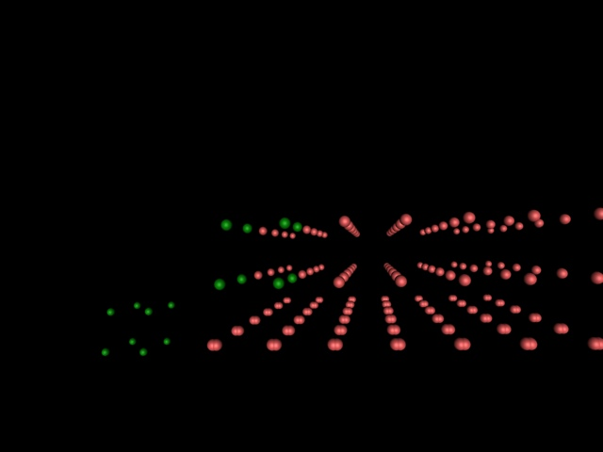

3、通过点阵中的格点，可以作许多平行的直线族和平行的晶面族。这样点阵就成为一些网格，称为晶格

Slide 52
由于晶格的周期性，可取一个格点为顶点，边长等于该方向上的周期的平行六面体作为重复单元，来概括晶体的特征。这样的重复单元称为原胞。 如果只要求反映晶体周期性的特点，原胞可以取最小的重复单元，格点只在原胞的顶点上，内部和面上不含格点，实际上，除了周期性外，不同晶体还有自己特殊的对称性。为了反映晶体对称的特征，结晶学上所取的原胞体积不一定最小，格点不仅在顶角上通常还可以在体心或面心上。

Slide 53
4、格点的总体称为布喇菲点阵或者布喇菲格子
这种格子的特点是每个点周围的情况都一样。如果晶体完全有同种原子构成，则原子所组成的格子就是布喇菲格子，和格点组成的格子结构完全相同。如果晶体的基元是由两种或两种以上的原子构成，则每个基元中，相应的同种原子各构成和格点结构完全相同的网格，称为子晶格，它们相对位移而形成复式格子。显然，复式格子是由若干相同结构的子晶格相互位移套构而成。

Slide 54

点阵中 每一个点－－－－－－一个原子或原子团。
原子或原子团－－－－基本单元，简称基元。基元的代表点是晶格的格点。
晶体结构，格点，基元三者的关系：
晶体结构＝基元+晶格
每个格点在几何上等价（即周围情况相同），这种晶格称为布喇菲晶格。

Slide 55
晶格 格点和点阵
晶格：晶体中微粒重心，做周期性的排列所组成的骨架，称为晶格。
微粒重心所处的位置称为晶格的格点（或结点）。
格点的总体称为点阵。
整个晶体的结构，可看成是由格点沿空间三个不同方向，
各自按一定距离周期性平移而构成。每个平移的距离称为周期。在某一特定方向上有一定周期，在不同方向上周期不一定相同。
晶体通常被认为具有周期性和对称性，其中周期性最为本质。对称性其实质是来源于周期性。故周期性是最为基本的对称性，即“平移对称性”（当然，有更为复杂或多样的对称性，但周期性或平移对称性是共同的）。

Slide 56
数学上的严格定义：
以任意格点为原点，选取三个不共面的矢量 ， ， ，矢量的长度表示在该方向的周期，则任一格点的位置矢量都可以表示为
(1-1)
其中 ， ， 为整数，当它们取不同整数时就得到所有格点。称 ， ， 为初基平移矢量，简称基矢。

Slide 57

从任意格点出发平移 后必然得到另一个格点，所以称 为晶格平移矢量。
的无限集合是一个封闭的集合，因为其中任意两个矢量相加或相减得得到的矢量必定属于该集合。
由晶格平移矢量 所决定的晶格称为布喇菲晶格。（Bravais Lattice）基矢的选择不是唯一的。
在这里要强调指出的是基矢的选择不是唯一的。图表示了一个二维布喇菲点阵几种可能选取的基矢，尽管取法不同，但都能产生同一个布喇菲点阵。

Slide 58
1.1.2 原胞与晶胞
用基矢为三个棱边组成平行六面体作为晶格的结构单元，它们平行堆积相互没有交叠或空隙可充满找个晶格，这样的结构单元称为原胞。每个原胞只含一个格点，原胞是体积最小的结构单元。
原胞：
(1-2)
晶胞：
往往选取体积较大的结构单元，称为晶胞（或单胞）。

Slide 59
晶胞的选取
可采用不同的选取方法选取晶胞和平移矢量，其结果都可以得到完全一样的晶格。不同选取方法着眼点有所不同。
固体物理学：
①．选取体积最小的晶胞，称为原胞
②．格点只在顶角上，内部和面上都不包含其他格点，整个元胞只包含一个格点。
因为顶角上的格点为八个元胞所共有，所以他对每一个元胞的贡献只有八分之一，而每个元包含有八个顶角，故每个元胞平均只含有一个格点。
③．元胞三边的三个平移矢量，，称为基本平移矢量，或称基矢。
★ 固体物理学突出反映了晶体结构的周期性。

Slide 60
结晶学：
①．通常选取体积较大的晶胞（相对而言，是重复单元的n倍）
②．格点不仅在顶角上，同时可以在体心或面心上。
③．晶胞的棱也称为晶轴，其边长称为晶格常数、点阵常数或晶胞常数。

Slide 61
★ 结晶学不仅反映周期性，同时反映晶体的对称性特征（或按对称性特点选取）。
固体物理学元胞和结晶学晶胞可以是相同的，例简单立方晶格。

Slide 62

立方晶系的三种结晶学原胞
结晶学中，属于立方晶系的布喇菲原胞有简立方、体心立方和面心立方三种

Slide 63

体心立方晶胞与原胞
(1-3)
单胞边长 ，体积 ，含两个格点。
原胞体积为 ，含一个格点。

Slide 64

面心立方晶胞与原胞
(1-4)
单胞边长 ，体积
含4个格点
原胞体积为

Slide 65
简立方结构刚球原子模型

Slide 66

体心立方结构刚球原子模型

Slide 67

面心立方原胞上视图

Slide 68

面心立方密堆积结构

Slide 69
维格纳－赛兹原胞（Wiger－Sietz cell）
由于原胞的选择不是唯一的，只要求它是体积最小的结构单元，所以不一定把原胞取为平行六面体形式。
以任一格点为中心，作它的最近邻，次近邻等格点的垂直平分面，由这些面所围成的最小封闭多面体也满足原胞的要求，称为维格纳－赛兹原胞。
二维维格纳－赛兹原胞

Slide 70
晶体结构的周期性是通过布喇菲晶格来体现的。
晶格的周期性（又称平移对称性）可表述为原胞中任一点 平移 后达到另一原胞的相应点 ，这两点情况完全相同，应有相同的物理性质，即物理量 有
其中 为晶格平移矢量。

Slide 71

1-2几种典型的晶体结构
1.2.1 体心立方和面心立方结构
体心立方bcc：
基元-单原子
8个最近邻原子，配为数8

Slide 72


Slide 73

体心立方晶格结构金属 —— Iron

Slide 74

面心立方fcc :
基元-单原子
有12个最近邻，配为数12

